Slide 1

Wasserfallmodell
Dennis Anders, Andreas Röder, Marcus Swinka

Slide 2
Gliederung
Geschichte
Eigenschaften
Phasen
Erweiterung
Vor- und Nachteile
Quellen

Slide 3
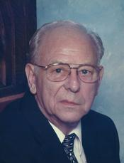
Geschichte
Ursprünglich für Bau- und Produktionsprozesse verwendet
Erste bekannte Adaption für Softwareentwicklung durch Herbert D. Bennington 1956
Erste formale Beschreibung von Winston W. Royce 1970
Andreas: Hier muss noch ein Bild von Herbert D. Bennington hin
Winston Walker Royce (1929 – 1995)

Slide 4
Eigenschaften
Mehrere aufeinanderfolgende Schritte
Reihenfolge ist unveränderlich
Am Ende jeder Phase steht ein Dokument
Jeder Schritt muss vor Beginn des nächsten vollständig abgeschlossen sein
Royce-Variante: Rücksprünge sind möglich, aber alle Arbeiten der aktuellen Phase müssen verworfen werden

Slide 5
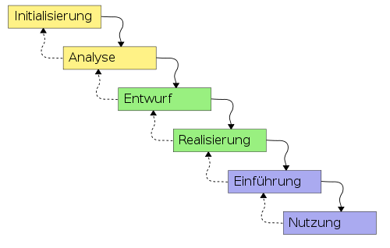
Phasen
Quelle: https://www.herr-rau.de/wordpress/2010/01/das-wasserfallmodell.htm

Slide 6
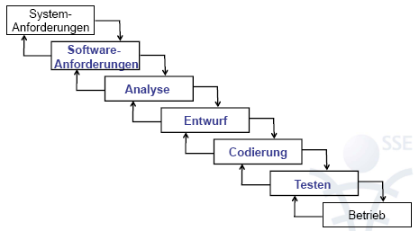
Erweiterung
Quelle: https://de.wikiversity.org/wiki/Kurs:Wirtschaftsinformatik_SS09/SE1/Lernskript/Wasserfallmodell

Slide 7


Vor- und Nachteile
Vorteile:
Sehr präzise Planung wird sichergestellt
Phasen sind klar abgegrenzt
Sehr effizient bei klaren Anforderungen und guter Kosten- und Umfangseinschätzung
Nachteile:
Hohes Risiko bei späten Anforderungs-änderungen
Steht im Kontrast zur flexiblen Natur von IT-Projekten
Laut Winston Royce nur für einfache Projekte geeignet

Slide 8
Quellen
https://www.pinuts.de/blog/webstrategie/projektmanagement-wasserfall-gegen-scrum
https://www.itemis.com/de/agile/scrum/kompakt/grundlagen-des-projektmanagements/wasserfall-modell
https://www.tu-ilmenau.de/sse/lehre-archiv/sommer-2014/softwareprojekt/vorgehensmodell-wasserfallmodell/
https://de.wikipedia.org/wiki/Wasserfallmodell
https://www.herr-rau.de/wordpress/2010/01/das-wasserfallmodell.htm
Https://de.wikiversity.org/wiki/Kurs:Wirtschatsinformatik_SS09/SE01/Lernskript/Wasserfallmodell

